Slide 1
CGM 402 – OKUL DIŞI ÖĞRENME ORTAMLARI
Prof. Dr. Aysel KÖKSAL AKYOL

Slide 2
Okul dışı öğrenme ortamlarına neden ihtiyaç duyulur?
Sohbet bölümünden yazabilirsiniz.
Bir kağıda yazıp ekrandan gösterebilirsiniz.
Sözsüz anlatabilirsiniz?
Siz nasıl anlatmak isterseniz ☺
Gönüllü bir kişi söylenenleri not aslın ☺
Gönüllü bir kişi sohbetten yazılanları not alsın ☺
Gönüllü bir kişi diğer yöntemlerle söylenenleri not alsın ☺

Slide 3
OKUL DIŞI ÖĞRENME ORTAMLARI BAĞLAMINDA OKUL BAHÇELERİ
Çocuklara ve çevreye ilişkin deneyim
kazanılabilecek mekanlar
Çevre Eğitimi kapsamında vazgeçilmez
bir mekan

Slide 4
OKUL DIŞI ÖĞRENME ORTAMLARI BAĞLAMINDA OKUL BAHÇELERİ
Dinlenme Amaçlı Alanlar:
Teneffüs ve Tören Alanları
Dinlenme Alanları

Slide 5
OKUL DIŞI ÖĞRENME ORTAMLARI BAĞLAMINDA OKUL BAHÇELERİ
Fiziksel ve Ruhsal Gelişim Amaçlı Alanlar:
Spor Alanları
Oyun Alanları

Slide 6
OKUL DIŞI ÖĞRENME ORTAMLARI BAĞLAMINDA OKUL BAHÇELERİ
Eğitim Amaçlı Alanlar:
Açık Hava Dersliği
Botanik ve Zooloji Bahçeleri
Uygulama Bahçesi
Özel Bahçeler

Slide 7
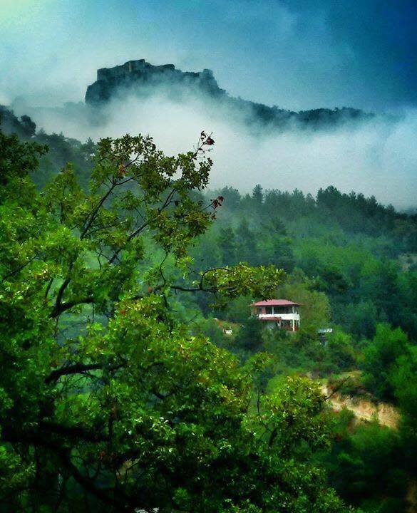
Bu günlük bu kadar ☺

Slide 8
Kaynakça
ERDÖNMEZ, İ. M. Ö. (2007). İlköğretim okulu bahçelerinde peyzaj tasarım normları. Journal of the Faculty of Forestry Istanbul University, 57(1), 107-122.
Aksu, Ö. V., & Demirel, Ö. (2011). Trabzon kenti ilköğretim okul bahçelerinde tasarım ve alan kullanımları. SDÜ Orman Fakültesi Dergisi, 12(1), 40-46.
Karatekin, K., & Çetinkaya, G. (2013). OKUL BAHÇELERİNİN ÇEVRE EĞİTİMİ AÇISINDAN DEĞERLENDİRİLMESİ (MANİSA İLİ ÖRNEĞİ). Journal of International Social Research, 6(27).

